Slide 1
Java第6堂
香港編程學會
Peter

Slide 2
Agenda
Data Structure
OOP Again
香港編程學會

Slide 3
What is our problem
Variable
int x=123;
String name=“Peter”;
Array
int ages[]={10,20,40};
資料單一
一開始就要決定容量

Slide 5
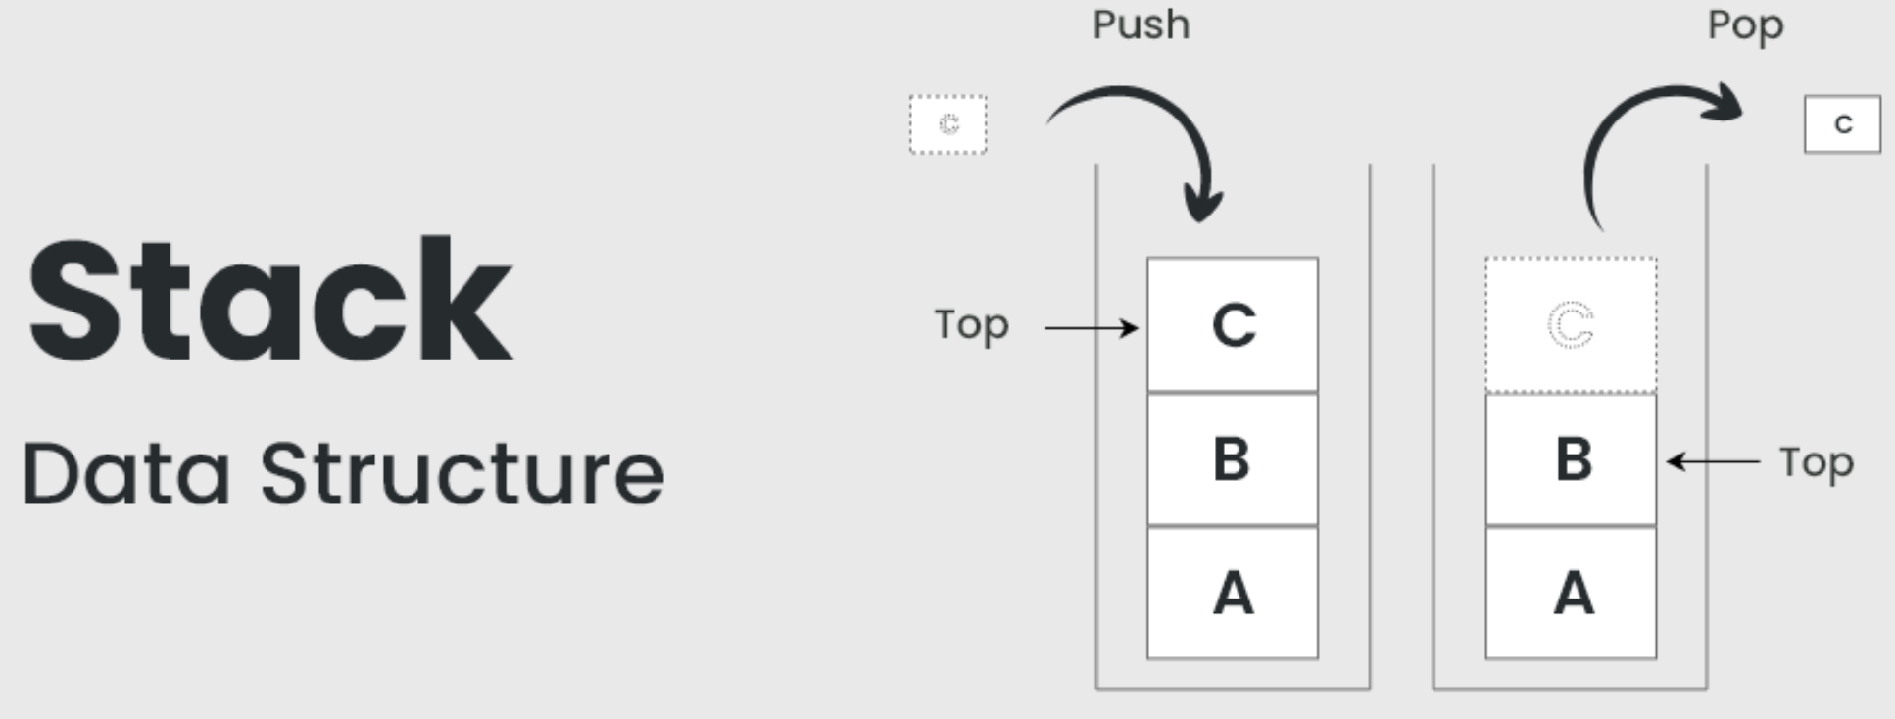
Linear

Slide 6
import java.util.Stack;
public class Example6 {
public static void main(String args[]) {
int arr1[]={1,3,5,7,9};
Stack<Integer> s1=new Stack();
for (int x=0;x<arr1.length;x++){
s1.add(arr1[x]);
}
int size=s1.size();
for (int z=0;z<size;z++){
int x=s1.pop();
System.out.println(x);
}
}
}
Stack示範

Slide 7
int arr1[] = { 1, 2, 3 };
Queue<Integer> q1 = new LinkedList<>();
q1.add(1);
q1.add(2);
q1.add(3);
System.out.println(q1.poll());
System.out.println(q1.poll());
Queue示範

Slide 8
Static Variable
Share Common Value among different objects
在不同物件之間共享共同價值

Slide 9
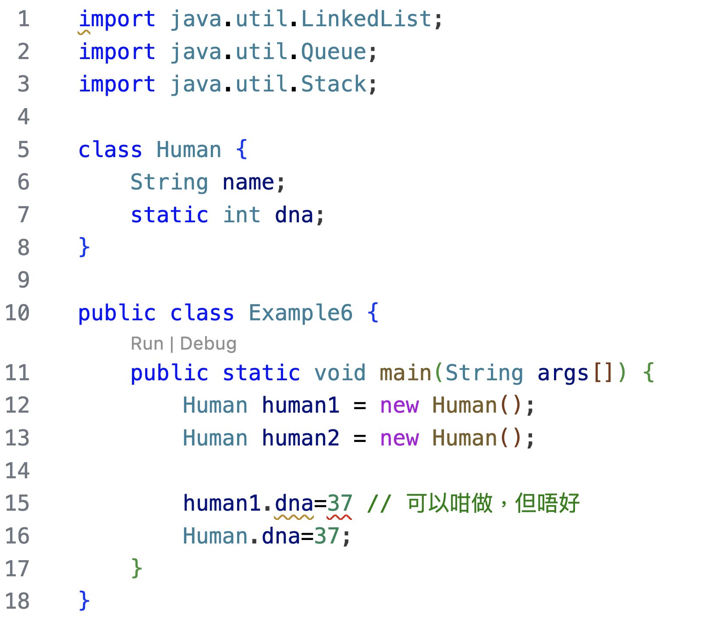
Static Variable

Slide 10
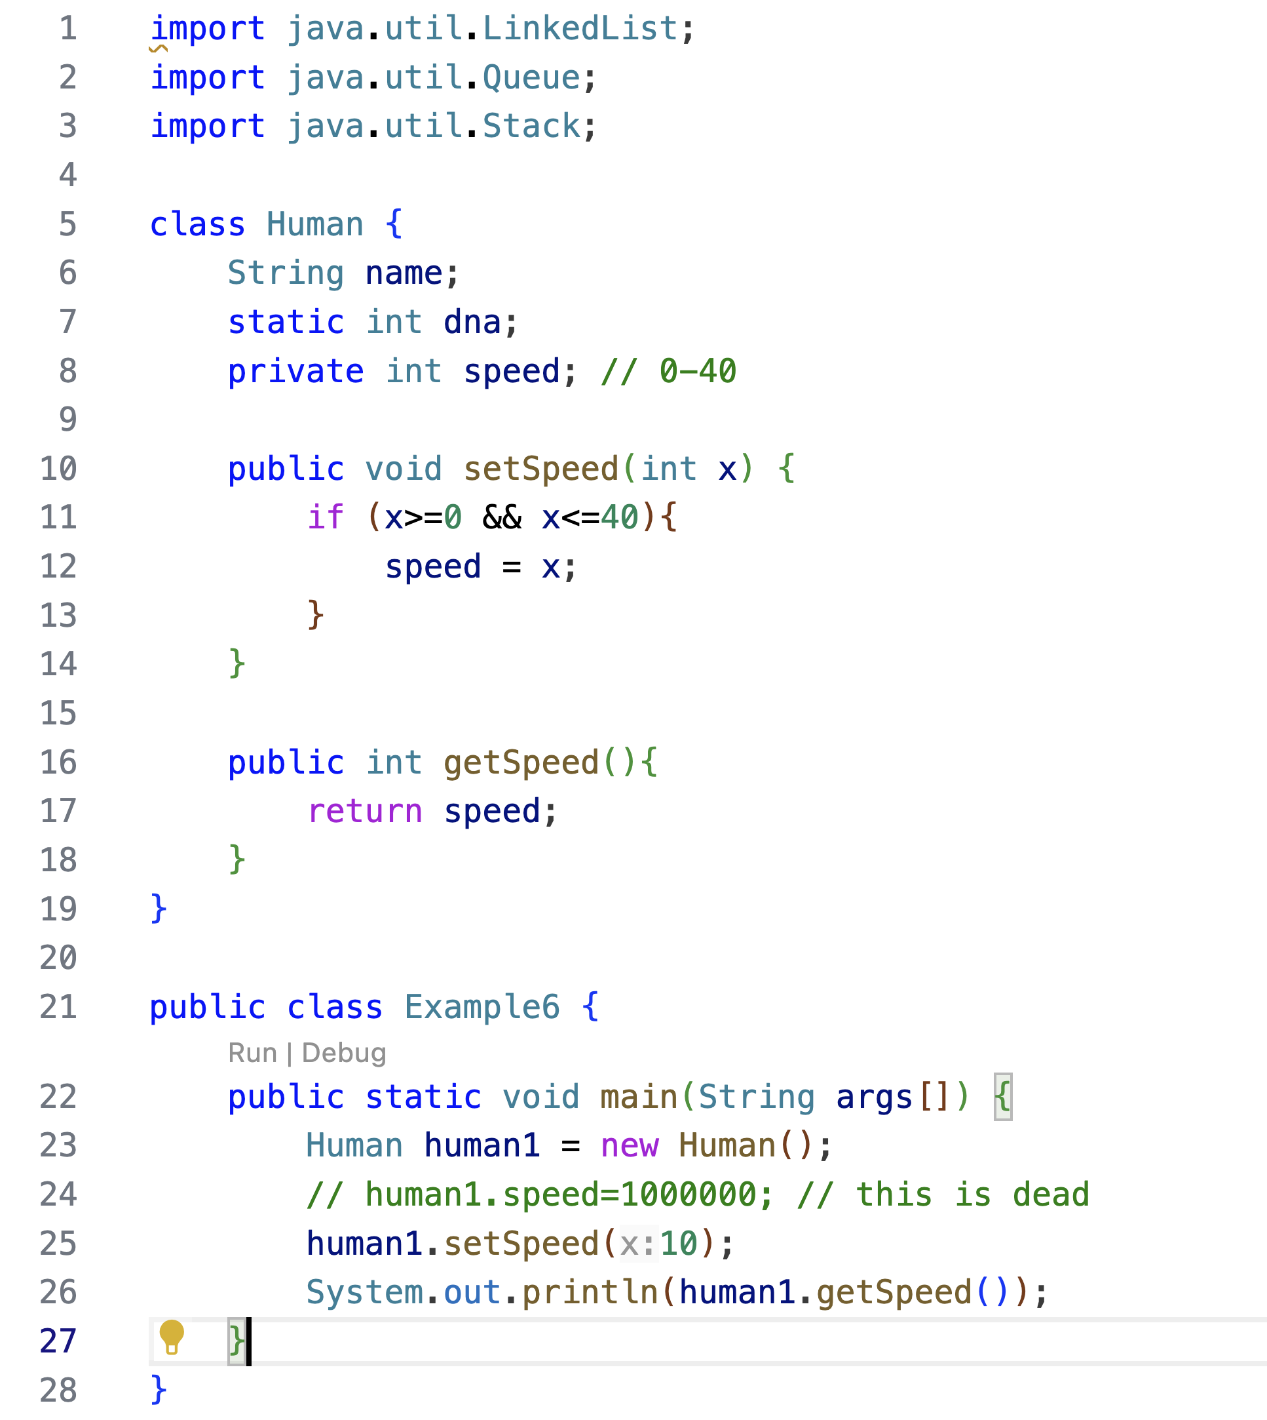
Data Encapsulation
數據封裝，姐係令到Speed只容許在一定數值範圍 (0-40)

Slide 12
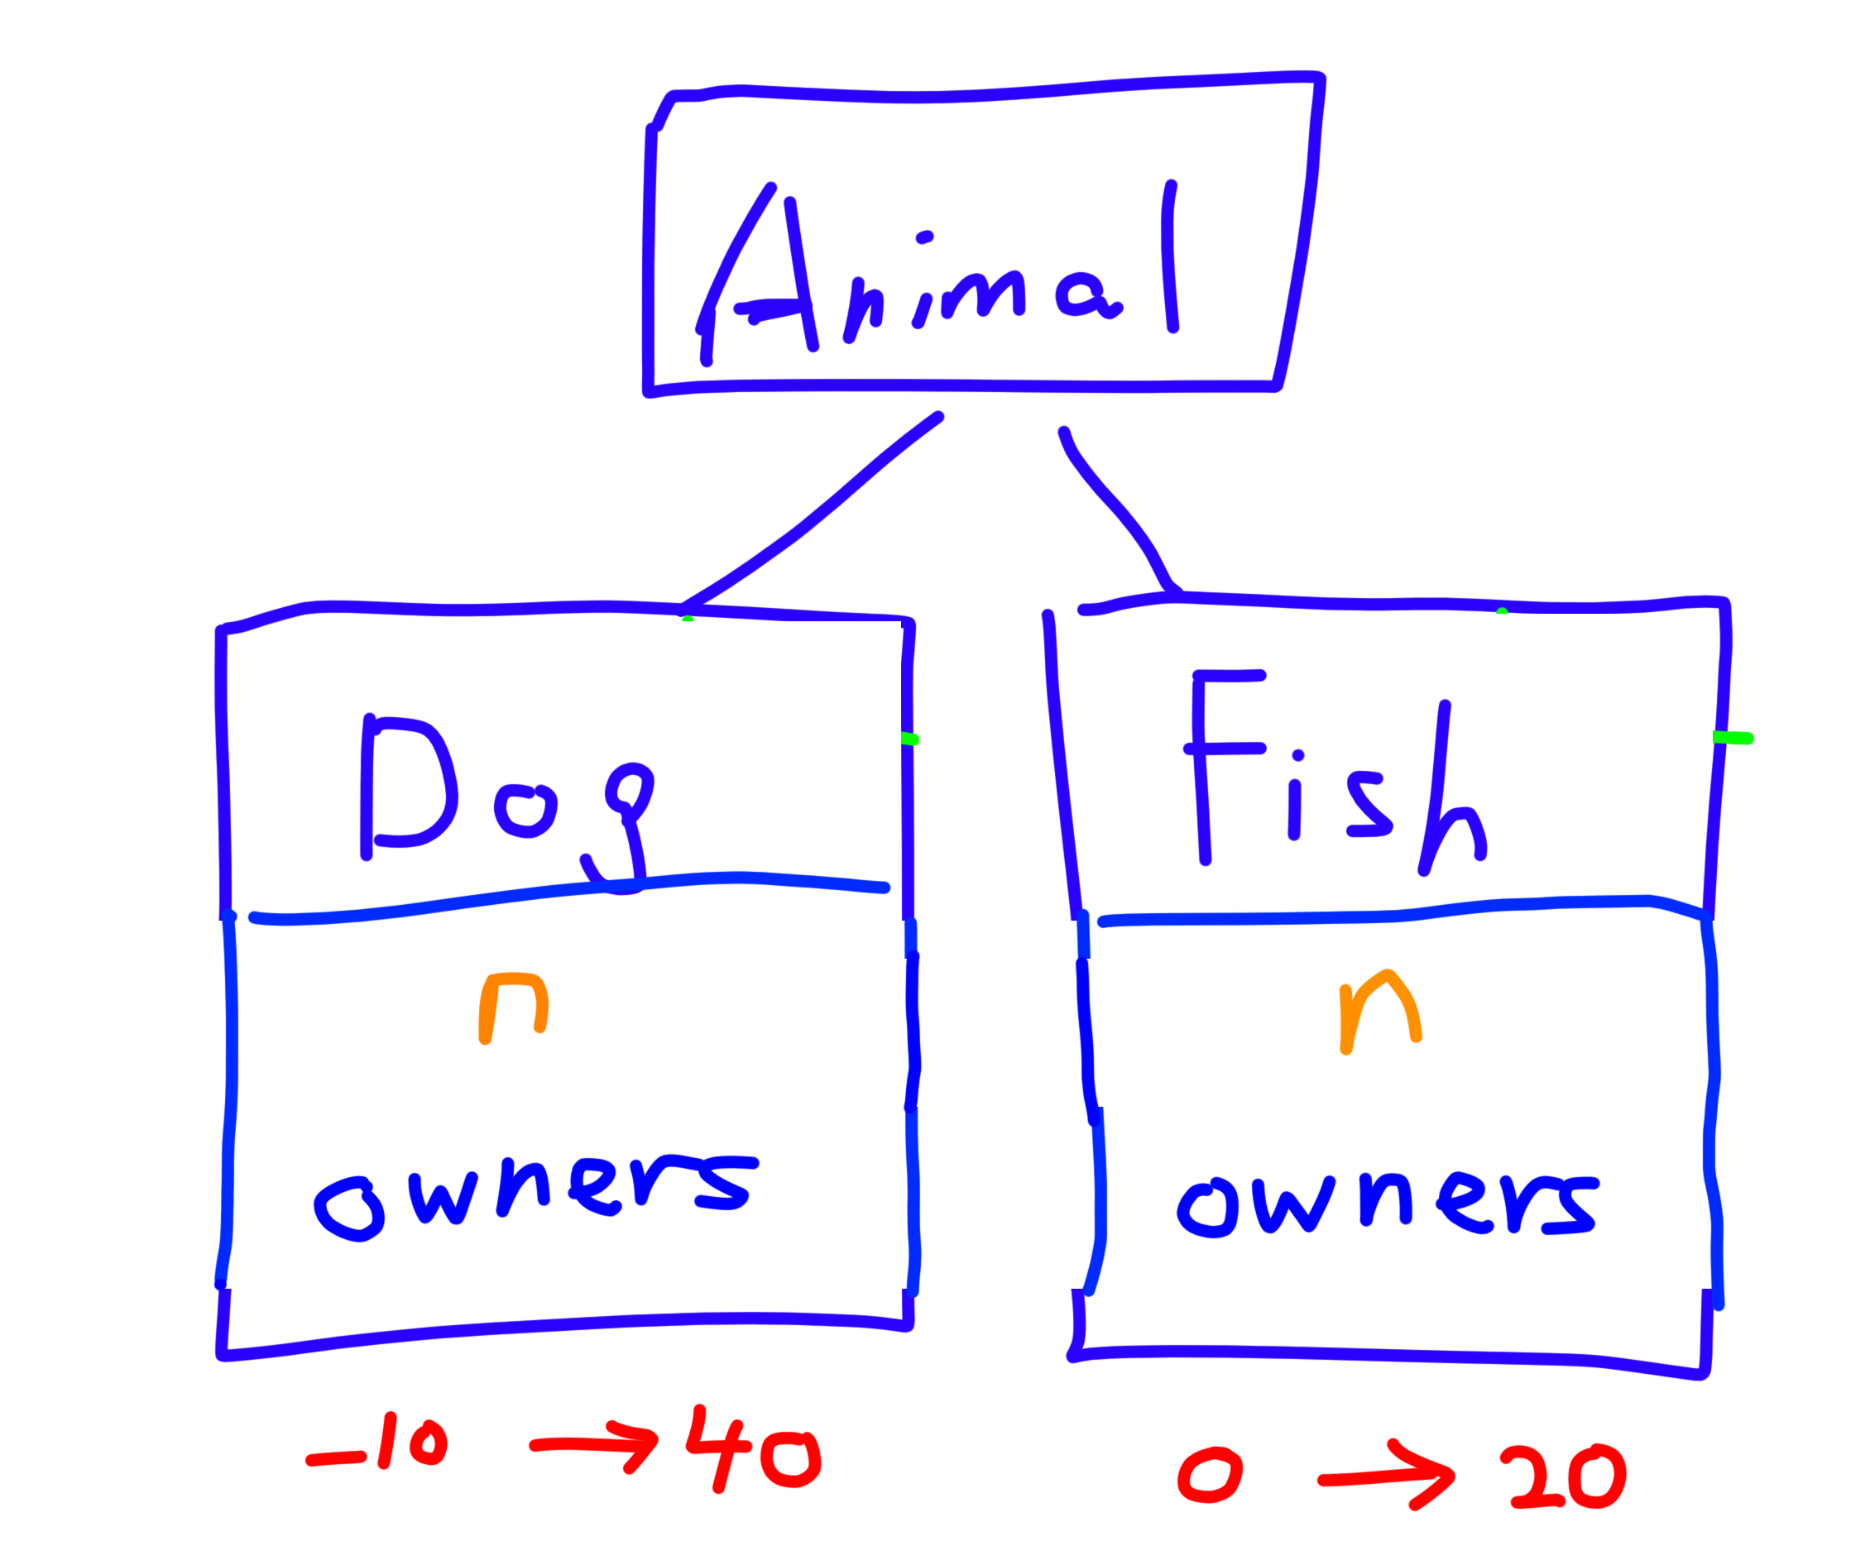
功課

Slide 13
Thank you
香港編程學會
Peter
96554595

